Slide 1








Trường mầm non Thạch Cầu
ĐỀ TÀI: KĨ NĂNG THOÁT KHỎI XE Ô TÔ BỊ KHOÁ
LỨA TUỔI: 5-6 TUỔI
GIÁO VIÊN: TRẦN THỊ THU CHÂM

Slide 2

Thoát khỏi xe ô tô bị khóa Lý Hải Vân

Slide 3


Slide 4
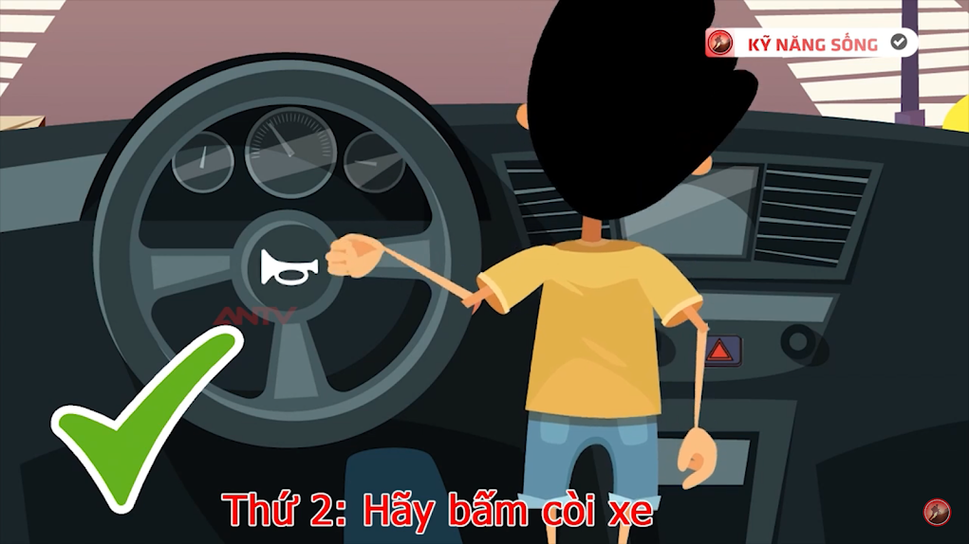

Slide 5
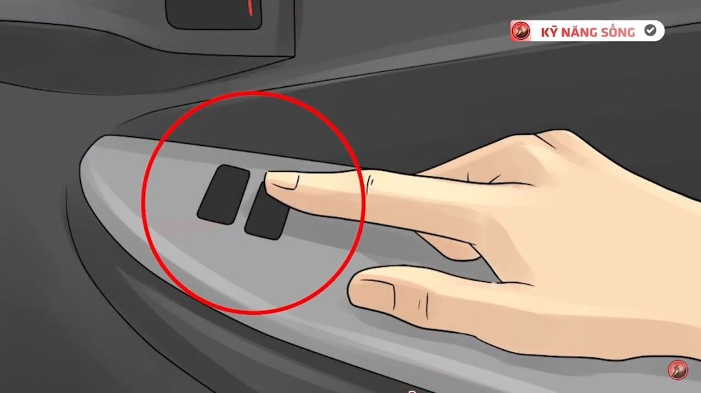

Slide 6
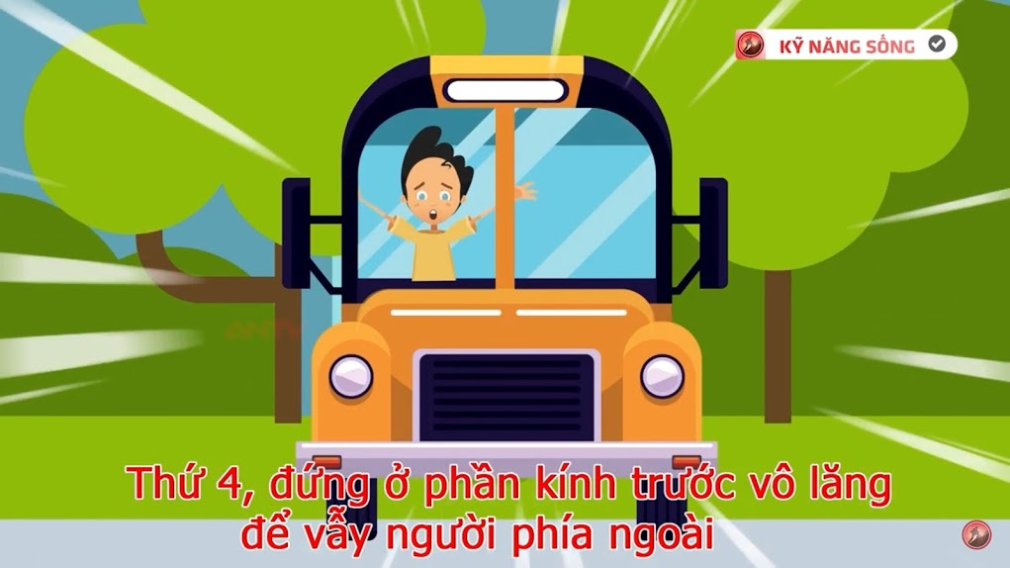

Slide 7
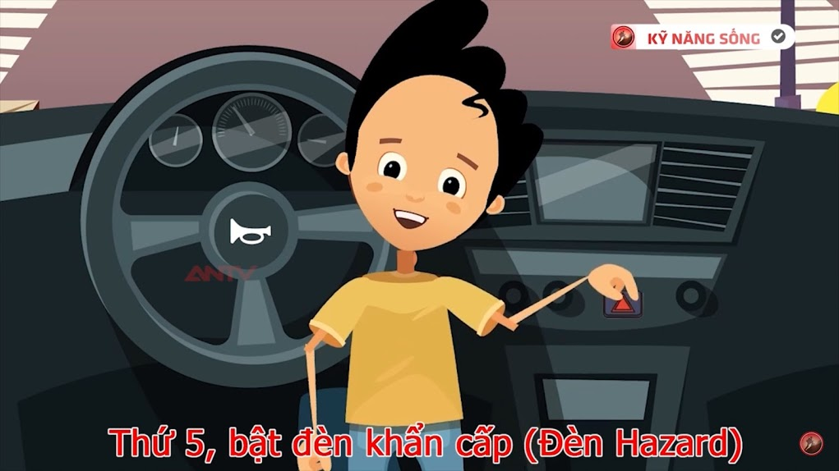

Slide 8
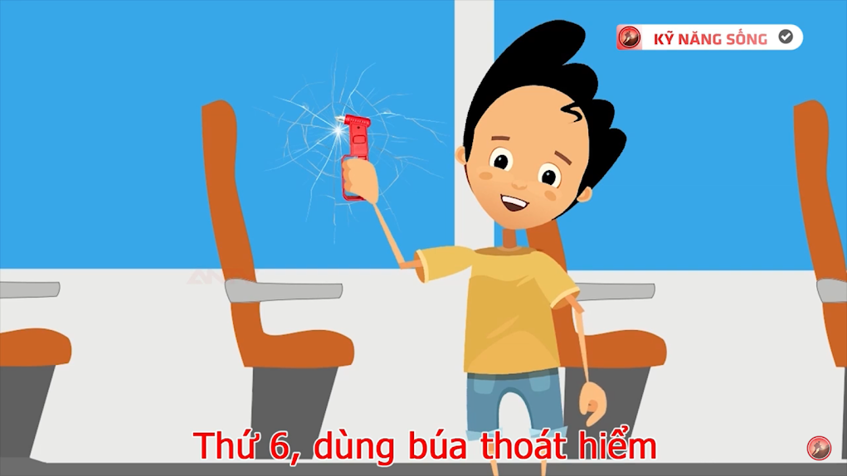

Slide 9



